Slide 1

中信财富指数报告
2018年3月刊

Slide 2


卷首语
古语有云：“祸兮福所倚，福兮祸所伏”。全球股市在经历了1月狂欢之后，2月伊始，美股就开启了暴跌模式，欧洲、亚洲等主要股指无一幸免，进而波及到期货等其他资本市场。一时之间，资本市场风声鹤唳，人人自危。
俗话说，股市是经济的晴雨表，而全球经济持续向好，故此次暴跌尚不足以引发股灾，相反却可能是建仓买入的机会，所以此时的投资者更需要的是勇气和眼光。所谓“大浪淘沙，沙里淘金”！哪些标的才是投资者心心念念的“真金”呢？

Slide 3
核心观点
国际方面：美国方面，1月失业率保持低位，薪资稳步增长，经济继续向好，预计美联储3月份加息；欧元区：1月制造业PMI终值是59.6%，制造业表现依旧强劲。
国内方面：1月制造业PMI是51.3%，较上月回落0.3%，与去年同期持平，已连续16个月位于51.0%以上的景气区间，表明制造业继续保持稳步扩张态势；非制造业PMI指数为55.3%，分别高于上月和去年同期0.3%和0.7%，连续3个月上升，延续稳中有升的良好态势。1月数据表明，中国经济发展依旧平稳。
金融市场方面：货币政策保持中性，金融去杠杆稳步推进，现金类资产防御性显著，类固收产品收益率维持高位，债券市场继续震荡筑底。在权益类市场上，A股部分风险初露端倪，短期震荡调整概率较大；大跌后，港股估值优势愈发明显，有望重回涨途。受美元走强预期影响，大宗商品走势继续分化。

Slide 4
资产配置框架
配置资产研究类别明细表
基础资产：现金类资产、类固收资产、债券、股票、大宗商品等
将基础资产细分，共跟踪九类细分资产并选择对标指数
基础资产 | 细分资产 | 对标指数
现金类 | 货币基金 | 天天快车
类固收 | 融资类信托 | 拟用信托融资平均收益
 | 银行理财 | 理财平均收益率
债券 | 利率债 | 中债总财富（总值）指数
 | 信用债 | 中债信用债总财富（总值）指数
股票 | A股 | 中证800
 | 港股 | 恒生指数
商品 | 原油 | 布伦特原油价格指数
 | 黄金 | COMEX黄金价格指数

Slide 5

五大类资产配置建议
2月初美股暴跌，全球股市无一幸免，市场风险偏好明显下降，同时短期金融监管的加强和金融去杠杆利空A股，预计市场震荡调整概率较大，故将3月份权益类资产配置比例下调5%，同时上调现金类资产配置比例5%。而债券市场筑底尚未结束，依旧不做调整，其他资产配置比例亦维持不变。

Slide 6
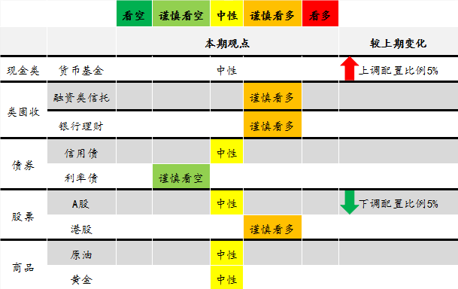
五大类资产配置建议
五大类资产配置观点变化明细表

Slide 7
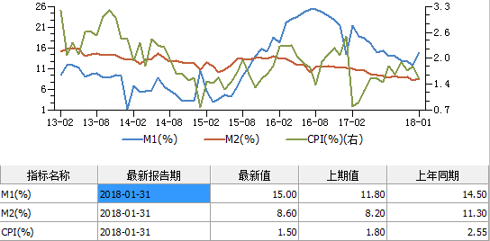
现金类资产
货币：M2增速略超预期，金融去杠杆有序推进
1月末，M2余额172.08万亿元，同比增长8.6%，较上月末增加0.4%；M1余额54.32万亿元，同比增长15%，较上月末增加3.2%。1月份社会融资规模增量为3.06万亿元，同比减少6367亿元。本月社融增量的降低，主要是受相关监管规定的要求，银行开始收缩委外口径贷款，逐渐将部分表外业务移至表内。
1月金融数据显示资金面中性偏紧，金融去杠杆正在稳步推进。随着稳健中性货币政策的落实以及监管逐步加强，金融体系正在降低内部杠杆，降低委外业务规模，预防发生系统性风险。
货币供应与CPI同比增速（%）

Slide 8
现金类资产
★：次要配置；★★：一般配置；★★★：重点配置
银行存款
★★
大额存单
★★
货币基金
★★
短期大额
定制
★★★
现金类资产配置策略
现金类资产流动性好、安全性高，配置一定比例的现金类资产，既能获得确定性的收益，又能保留投资选择权，把握期间出现的投资轮动机会，进一步提高整体收益率。
由于权益类市场短期波动加大，基于资产安全的考虑，建议适当上调现金类资产配置比例。

Slide 9
类固收资产
市场回顾
    截至2017年底，62家信托公司总资产合计6424亿元，同比增长19.09%，但营业收入、利润增长速度只有个位数，处于较低水平。全国62家信托公司2017年实现经营收入1075亿元，比2016 年增长5.25%；实现利润总额770亿元，同比增长6.75%；净利润603亿元，同比增长6.08%。值得注意的是，受近期对于银信合作业务规范整治政策出台的影响，2018年1月新增信托规模较以往大幅回落。信托业共发行集合信托计划合计958个，规模1617.8亿元，环比降幅分别为为37.59%和55.49%。
数据来源：用益信托网
数据来源：用益信托网

Slide 10
类固收资产
★：次要配置；★★：一般配置；★★★：重点配置
投资观点
    对于类固收市场，维持谨慎看多的观点。在金融行业延续严监管的背景下，2018年信托公司经营必须走主动管理道路，做通道、走传统老路的公司生存越发艰难。结合数据统计结果，可以发现两个变化，一是集合信托项目收益率一路回升到7%以上，我们认为信托产品收益率在2018年仍将延续上行的趋势；二是新增集合项目的投向变化明显，具体体现为金融机构、房地产和股票市场占比的增长，以及基础产业和工商企业占比的下降。
配置建议及策略
    建议重点配置信托产品。在产品投向方面，房地产、证券等仍是主要方向，同时关注股权投资类产品。鉴于房地产信托产品收益率相对更高，建议适度多配房地产信托产品如中信信托的房地产类信托产品。
融资类信托
银行理财
谨慎看多★★★
谨慎看多★★★

Slide 11
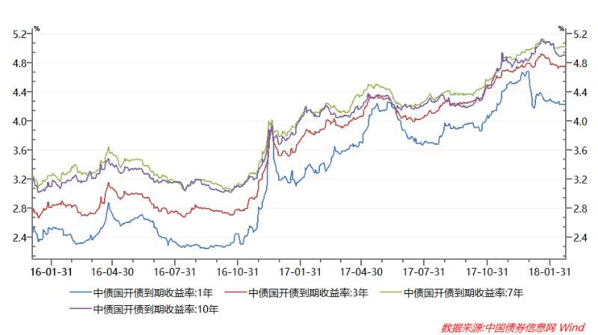
债券资产
市场回顾
    近期债券市场情绪有所回暖，利率债利率多数下行，一改前面单边上扬的走势,这与2月份全球股市暴跌，避险情绪升温利好债市有一定关系。具体来看，2018年1月所有期限国债发行票面利率（加权平均，下同）为3.5978%，较2017年12月的3.9061%下降了30.83个基点，较2017年1月的3.5626%同比则上升了3.52个基点。此外，2018年1月，政策性银行金融债的发行票面利率4.5746%，较2017年12月走高了19.61个基点。

Slide 12
债券资产
投资观点
    对于债券市场，维持谨慎看空的观点。尽管债券市场继续大幅下行的概率较小，但随着美联储加息缩表的稳步推进，利率中枢逐步上移，同时国内金融监管、去杠杆政策将陆续出台，这些决定了债券市场将会有一个较长的寻底过程。所以在监管政策的多项细则没有明确之前，市场走势不会轻易反转，短期仍无趋势性机会。考虑到无风险收益较高，建议维持一定比例的资产配置。
配置建议及策略
    建议减少交易性债券类资产配置，增加持有到期类债券投资。在投资品种上看好短久期、高评级的信用债。

Slide 13
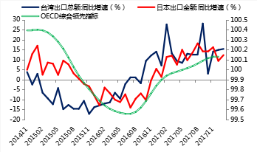
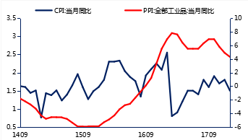
债券资产
利率债——经济保持韧性，货币政策稳健中性，短期无趋势性投资机会
    全球经济持续复苏、货币政策有收紧趋势+国内GDP增速未降、先行指标走势较好；
    货币政策保持稳健中性；
    金融监管逐步趋严，通胀相对可控。

Slide 14
债券资产
★：次要配置；★★：一般配置；★★★：重点配置
信用债——债转股新规落地，收益率走势相对平稳，仍需注意信用风险
    海内外经济稳定，短期风险偏好变化不大；
    监管政策频繁发布，市场预期充分，对信用债的负面影响较小;
    新年前后资金面相对宽裕，但货币政策进一步放松的可能性不大；
    企业盈利向好，叠加债转股新规落地，长期来看有助于防范信用风险的爆发。
A
利率债
谨慎看空——★
B
信用债
中性——★★

Slide 15
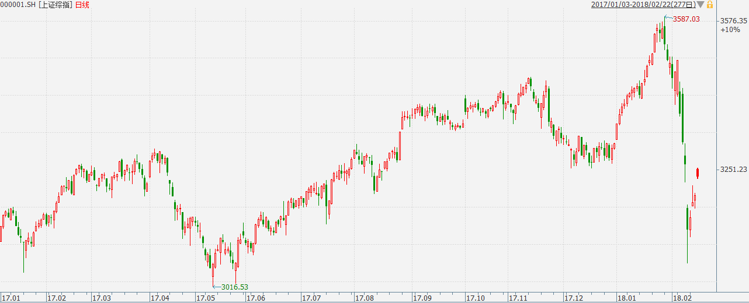
权益类资产
A股市场回顾
    2018年1月国内股票市场主要指数的表现为上证综指上涨5.25%，深圳成指上涨1.08%；上证50大涨8.96%，沪深300指数上涨6.08%；创业板指数下跌1%，中证1000下跌3.23%。进入到2月份，受美股暴跌影响，A股连续大跌，各大指数跌幅普遍超过10%，上证指数连续跌破3400、3300、3200、3100点等重要关口。随后美股止跌企稳，A股跟随反弹，指数逐步回升。

Slide 16
权益类资产
投资观点
    2月初A股市场出现非理性下跌，价值股、成长股、周期股无一幸免，主因是外资的撤离导致A股剧烈波动，同时部分风险因素初露端倪，利空市场，预计A股震荡调整的概率较大。
金融监管
金融反腐
  证监会密切关注借势炒作高价股、概念股、热点股等突出问题，对于存在涉嫌操纵市场行为的，执法部门将坚决出“重拳”打击；
  银监会重点查处“猫鼠一家”“监守自盗”腐败案件，不断增强震慑遏制；
人民币汇率
  美元指数持续下行，近期更是下破90；
  特朗普最近提到“希望看到强势美元”，后续是否采取相应措施有待跟踪
GDP注水
银行不良贷款
  辽宁、内蒙古和天津等地GDP注水和浦发银行775亿不良贷款曝光，体现了政府追求经济高质量发展的决心，以及政府有足够底气去应对这些不良事件
  在过往经济发展中隐藏的不少问题，会否对未来带来不良影响，有待观察
资金流动性
  如果石油、钢铁、煤炭和有色金属等中上游原材料涨价向下传导，将抬升通胀预期。这会否促使监管层收紧流动性值得保持关注

Slide 17
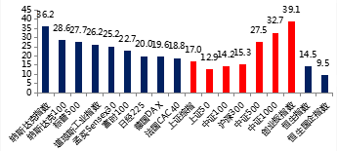
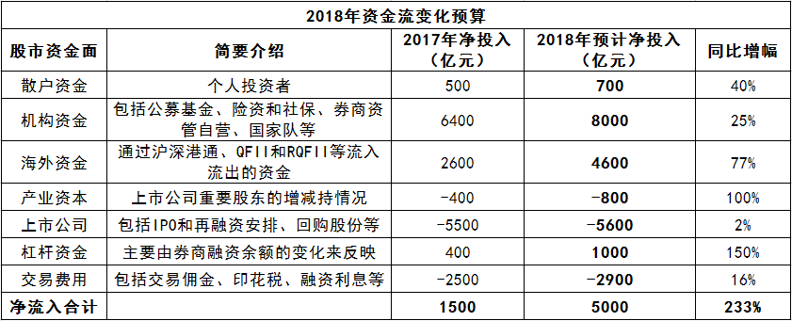
权益类资产
    短期将A股评级由谨慎看多下调至中性，但中长期看好A股的逻辑不变，理由有以下2点：
  1、中国经济平稳向好：2017年全国规模以上工业企业利润总额比上年增长21%，增速比2016年提升12.5%，是2012年以来增速最高的一年。中国和全球经济的平稳向好得到反复验证。
  2、估值仍具优势：A股和全球主要经济体股市相比，仍处估值洼地，仍将是全球资产配置的重要方向，国内外资金持续流入的趋势不变。
市盈率
主要股指的估值情况
2018年资金流变化测算

Slide 18
权益类资产
    A股配置建议及策略
    年前的踩踏致使部分资金逃离A股，但在大多数人情绪到达冰点时，最艰难的时刻正在慢慢过去。A股慢牛趋势未改，价值投资仍将是市场主流方向，所以此时更应关注那些有业绩有估值优势的标的，因为错杀后终究要被修正。配置思路具体如下：
行业龙头股仍是
市场配置核心
金融和地产龙头中长
期的投资价值需重视
部分优质成长股的
安全边际显现
部分周期品和
消费品龙头
  经济增速放缓和落后产能出清优化行业竞争格局，行业龙头强者恒强；
  互联网和人工智能等新技术应用，扩大了龙头企业规模边界：
  金融龙头和地产龙头基本面的反转为股价提供向上弹性；
  低估值提供了足够的安全边际；
  随着公司经营业绩持续向好，优质成长股的性价比将逐步体现，如消费电子、传媒领域的部分龙头个股；
  对于伪成长股或者近期难以产生业绩的主题概念股保持审慎态度；
  部分石油石化、化工、煤炭和有色等周期品龙头受益于产品涨价和业绩向好。
  关注受益于通胀预期和春节效应的消费品龙头。

Slide 19
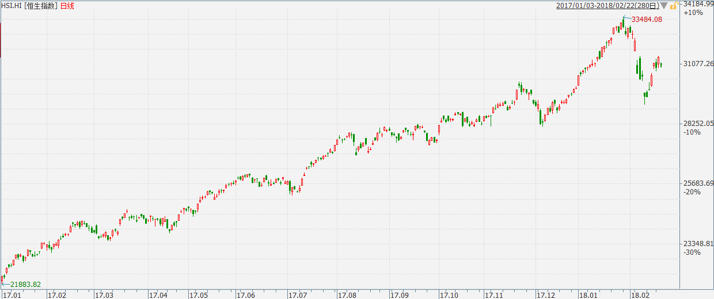
权益类资产
港股市场回顾
    2018年1月港股市场迎来开门红，恒生指数突破历史最高点，月涨幅更是达到9.92%。进入2月份，受美股暴跌及自身阶段涨幅较大等因素影响，港股亦步入下跌调整阶段。恒生指数自历史高点33484.08点快速回落，一度跌破30000点大关，随后美股企稳，带领全球股市回升，最终港股重返30000点上方。

Slide 20
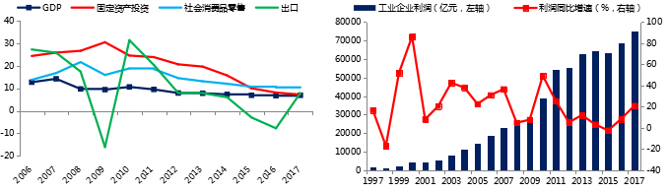
权益类资产
投资观点
    虽然美股波动加大和美元重新走强会对港股市场造成一定扰动，但全球经济持续向好和港股的估值优势支持港股继续走牛，因此中长期继续看好港股市场，维持谨慎看多的观点：
    1、全球经济持续复苏：1月Markit制造业PMI上升至55.5，2月PMI为55.9，为两年来最高点，表明美国经济持续向好；欧洲方面，内需的发力将推动其继续保持良好势头。
    2、国内宏观经济韧性较强，企业的良好业绩为港股提供支撑：2017年GDP增速达到6.9%，为7年来首次加速，各行业龙头公司业绩大幅改善，规模以上工业企业利润同比增长21%，是2012年以来增速最高的一年。

Slide 21
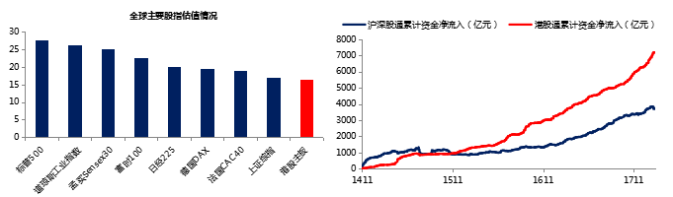
权益类资产
投资观点
    3、从大类资产配置角度看，港股估值相对较低，对资金的吸引力更大：1）横向对比欧美及国内市场，港股市场仍是全球估值最低的股票市场之一；2）纵向与自身历史估值相比，当前估值仍处历史中低水平，上升空间较大；3）18年中国将逐步实现金融业的对外开放，资金互通将更为便利，估值有望进一步提升。

Slide 22
权益类资产
    港股配置建议及策略
    2月初港股跟随美股暴跌，但不同于美股估值处于历史高位，港股估值仍处历史中低水平，在港股大幅下跌的背景下，资金仍持续大规模净流入，表明低估值对各路资金仍有较强吸引力，与此同时，南下资金对香港影响力不断增加，而美股对港股影响则逐步减弱。短期受美股影响港股进入调整期。中期看，在企业盈利持续改善和资金持续流入的双重推动下，港股将重回涨途。具体配置思路如下：
金融
地产
科技
消费
配置
思路
教育

Slide 23


★：次要配置；★★：一般配置；★★★：重点配置
权益类资产
配置建议及策略
A股——中性★★
受美股波动加大和金融监管加强等因素影响，A股短期
震荡调整概率较大，建议适当降低配置比例，继续关
注有业绩、有估值优势的行业龙头等。
港股——谨慎看多★★★
市场大跌后，估值优势愈发明显，资金流入趋势不改，
短期港股有望重新上涨。建议适当增加配置比例，板
块方面关注金融、消费等。

Slide 24
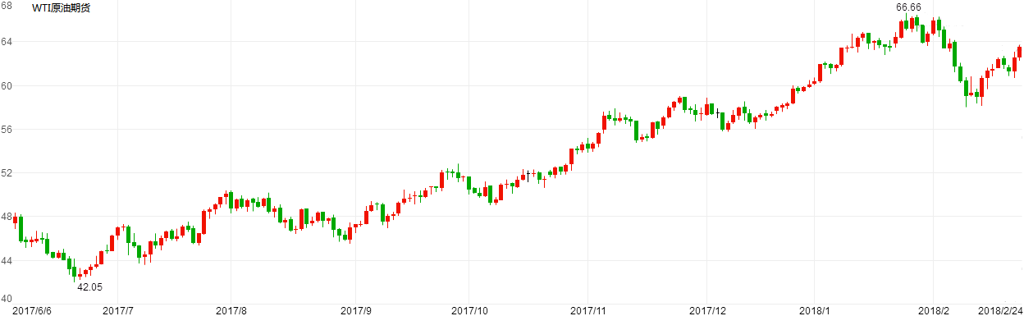
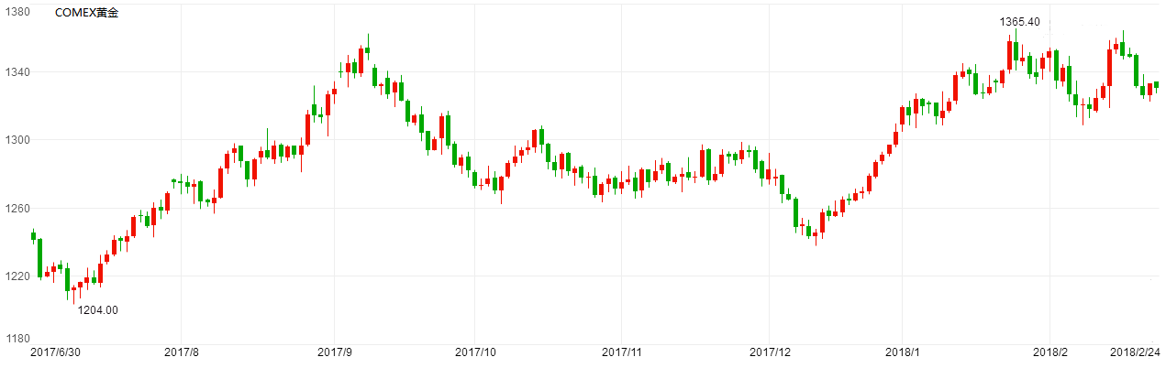
大宗商品
    市场回顾
    2017年12月到2018年1月期间，美元指数震荡走低，期间更是跌破90这一重要关口，刷新了近3年低点，而大宗商品却迎来了集体狂欢，石油、黄金、铜、镍等大部分品种持续上涨，纷纷创出阶段新高。进入到2月份，全球股市爆跌，受避险情绪升温和美元指数反弹影响，大部分品种获利回吐，WTI原油一度跌破60美元重要关口，伦铜一度跌破7000美元，随后市场企稳，各品种止跌回升。

Slide 25
大宗商品
★：次要配置；★★：一般配置；★★★：重点配置
    原油——供需结构变化对价格影响较大，维持中性观点
供给端：减产稳步推进，OPEC与非OPEC国家减产执行率达129%；委内瑞拉经济危机，石油产量降至低点，伊朗核问题仍存；但随着油价走高，美国页岩油增产的概率也在增大；
需求端：中长期来看，全球经济呈现持续复苏态势，原油需求增长强劲。
    黄金——加息预期压制金价上涨，维持中性观点
美联储3月加息概率较大，同时美国总统特朗普及财长Mnuchin近期表态希望美元强势，而美元的重新走强将对金价形成压制。
叙利亚问题、伊朗核问题、委内瑞拉经济危机等风险因素依然存在，或引发市场避险情绪升温，为金价上涨提供支撑。
原油
黄金
中性——★★
★★——中性
1
2

Slide 26
特别提示
本资料所载的市场研究信息是由中信银行、中信证券、中信信托、中信保诚人寿、中信建投证券、天安财险、华夏基金、中信保诚基金共同参与制作。
本资料所载的研究信息及结论、收益表现通常基于特定的假设条件，并不涉及对具体证券、金融工具或者金融产品在具体价位、具体时点、具体市场表现的判断，因此不能够等同于带有针对性的、指导具体投资的操作意见。本资料仅供订阅人参考之用，不是或不应被视为出售、购买或认购证券或其它金融工具的要约或要约邀请。个人投资者如需使用本资料，须寻求专业人士的指导，自主作出投资决策并自行承担投资风险。若因不当使用相关信息而造成任何直接或间接损失，中信银行、中信证券、中信信托、中信保诚人寿、中信建投证券、天安财险、华夏基金、中信保诚基金及其他参与合作机构不对使用本资料涉及的信息所产生的任何直接或间接损失或与此有关的其它损失承担任何责任。
感谢您给予的理解和配合！
25

